Slide 1

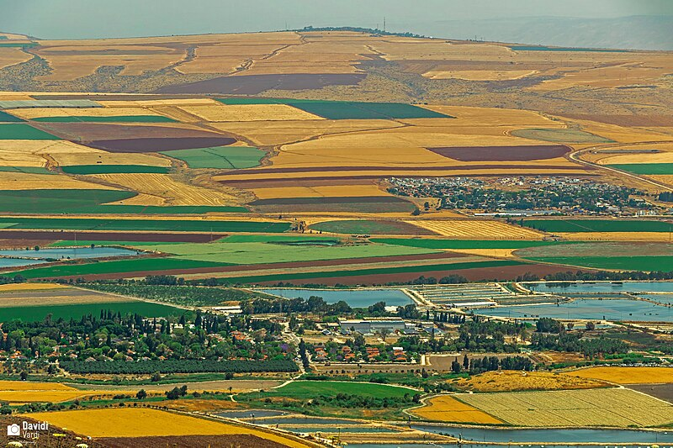


מחשבות על פני השטח
Notes:
דוידי ורדי, מתוך אתר פיקיויקי https://www.pikiwiki.org.il/image/view/101789

Slide 2


חלוקת כדור הארץ – עבודה בקבוצות
1
התחלקו לארבע קבוצות
כל קבוצה תקבל עיגול מבריסטול או נייר מהמורה,
או תצייר עיגול על דף גדול
העיגול מייצג את כדור הארץ.
חישבו בקבוצה וחלקו את העיגול לפי הערכתכם:
כמה מפני השטח של כדור הארץ מכוסה ביבשה מול ים?
כמה מתוך השטח היבשתי הוא שטח שראוי למגורים וחקלאות?
כמה מתוך השטח הראוי למגורים הוא שטח חקלאי?
למה משמש רוב השטח החקלאי בעולם? כמה מהשטח מוקדש
לדעתכם לייצור מזון מהצומח וכמה לייצור מזון מהחי?
2
3
Notes:
תמונה: https://pixabay.com/illustrations/earth-world-planet-globe-1303628/

Slide 3
כאן צריך להיכנס הגרף המתורגם – כולל שתי העמודות התחתונות של הקלוריות והחלבון – אם אפשר להבליט איכשהו את שתי העמודות האחרונות
מה אומרים הנתונים?
71%
אוקיינוסים
29%קרקע
חלוקת פני השטח
של כדור הארץ
361 מיליון קמ״ר
149 מיליון קמ״ר
10% אדמה שוממה
10%
קרחונים
76%קרקע ניתנת ליישוב
חלוקת הקרקע
של כדור הארץ
24 מיליון קמ״ר
14 מיליון קמ״ר
104 מיליון קמ״ר
13% שיחים ומרעה
14 מיליון קמ״ר
38%יערות
45% חקלאות
חלוקת הקרקע המתאימה
למגורים וחקלאות
3 מיליון קמ״ר
3% גופי מים
1% שטח בנוי
40 מיליון קמ״ר
48 מיליון קמ״ר
1 מיליון קמ״ר
8 מיליון קמ״ר
16% גידול צמחים למזון
80% גידול בע״ח
ניצול הקרקע החקלאית
2 מיליון קמ״ר
4% גידול צמחים לתעשיות אחרות
38 מיליון קמ״ר
Notes:
למורה – הבר הראשון בטבלה מתייחס לחלוקה של כל פני השטח של כדור הארץ בין קרקע לבין אוקיינוס. שימו לב שרוב השטח הוא אוקיינוס (71%) אך בגרף אנחנו מתרכזים בחלק של הקרקע משום שזה מה שמעניין אותנו כרגע. התצוגה בגרף יכולה להטעות ולכן כדאי להסביר את זה בכיתה. כשעוברים בין רמה לרמה, הרמה התחתונה תמיד מתייחסת רק לחלק הצבוע ברמה שמעליה.
חשיפת הנתון המפתיע: 80% מהאדמות החקלאיות משמשות לגידול בעלי חיים ומזון לבעלי חיים.

Slide 4
מה אתם חושבים על הנתונים?
71%
אוקיינוסים
29%קרקע
חלוקת פני השטח
של כדור הארץ
361 מיליון קמ״ר
149 מיליון קמ״ר
10% אדמה שוממה
10%
קרחונים
76%קרקע ניתנת ליישוב
חלוקת הקרקע
של כדור הארץ
24 מיליון קמ״ר
14 מיליון קמ״ר
104 מיליון קמ״ר
13% שיחים ומרעה
14 מיליון קמ״ר
38% יערות
45% חקלאות
חלוקת הקרקע המתאימה
למגורים וחקלאות
3 מיליון קמ״ר
3% גופי מים
1% שטח בנוי
40 מיליון קמ״ר
48 מיליון קמ״ר
1 מיליון קמ״ר
8 מיליון קמ״ר
16% גידול צמחים למזון
80% גידול בע״ח
ניצול הקרקע החקלאית
2 מיליון קמ״ר
4% גידול צמחים לתעשיות אחרות
38 מיליון קמ״ר
מה הכי הפתיע אתכם בנתונים האמיתיים?
?
למה לדעתכם צריך כל כך הרבה שטח חקלאי בשביל גידול בעלי חיים?
Notes:
חשיפת הנתון המפתיע: 80% מהאדמות החקלאיות משמשות לגידול בעלי חיים ומזון לבעלי חיים.
דיון בשאלה – למה צריך כל כך הרבה שטח לגידול בעלי חיים?
התשובה היא שחישוב השטח הדרוש לגידול בעלי חיים כולל גם את כל השטח הדרוש לגידול כל מה שבעלי החיים האלה אוכלים במהלך חייהם.
רוב המזון הצמחי שמגודל מופנה למעשה להאכלת בעלי חיים.

Slide 5
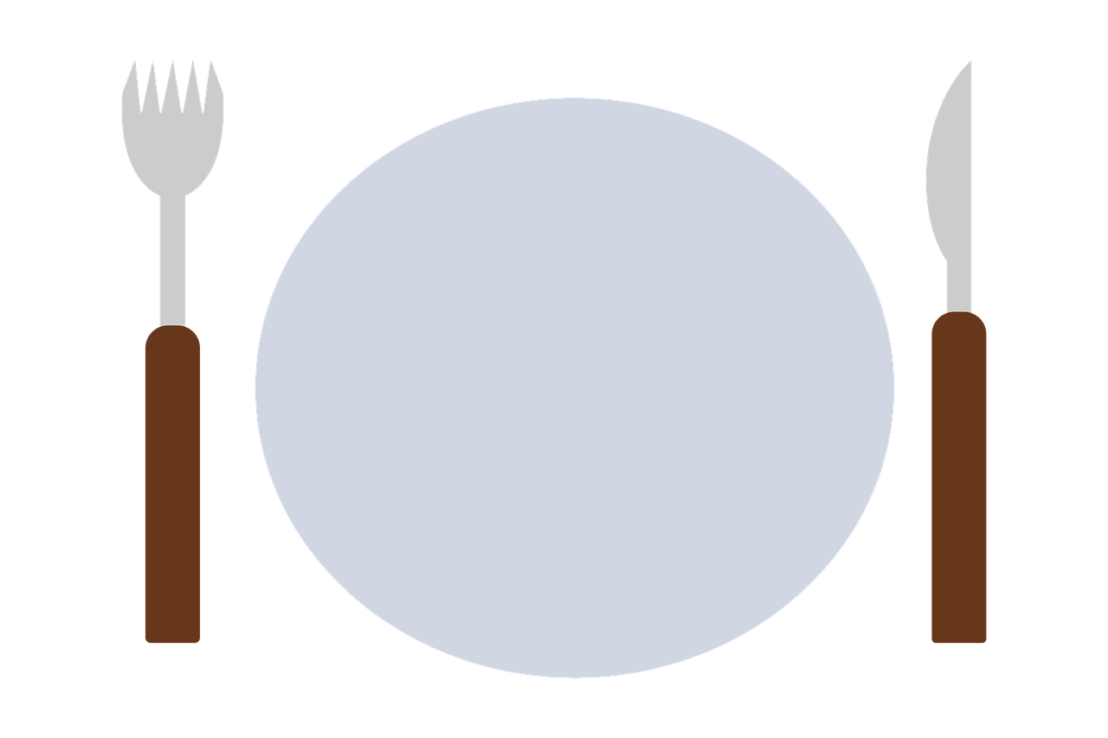
מה בצלחת?
ראינו ש 80% מהאדמות החקלאיות משמשות לגידול בעלי חיים ומזון לבעלי חיים, בואו נבדוק מה יש לרוב בצלחות שלנו?
מזון מהצומח | מזון מהחי
Notes:
הצגת שאלה מרכזית לכיתה: אם 80% מהאדמות החקלאיות משמשות לגידול בעלי חיים ומזון לבעלי חיים, מה לדעתכם יש לרוב בצלחות שלנו?
להקרין או לצייר על הלוח צלחת גדולה ולחלק אותה לשני חלקים: "מזון מהחי" ו"מזון מהצומח".
איסוף דוגמאות למזונות מהחי ומהצומח - בקשו מהתלמידים לחשוב על ארוחה טיפוסית שלהם (בוקר/צהריים/ערב), רשמו את הדוגמאות בשני הטורים המתאימים, הקפידו לקבל דוגמאות מגוונות משני הסוגים (לחם, אורז, ירקות, פירות, בשר, ביצים, מוצרי חלב וכו'). עזרו לתלמידים לסווג מאכלים מורכבים, למשל פיצה – גם מהחי וגם מהצומח.
שאלות מנחות לשלב איסוף התשובות: מאיפה מגיע כל מאכל? מה צריך לגדל כדי להכין אותו? כמה שטח לדעתכם צריך בשביל לגדל את זה? אילו מאכלים אתם אוכלים ביום רגיל?
4. דיון והובלה לתובנות בעקבות איסוף התשובות: אחרי שיש רשימה מספקת, שאלו: אחרי שהסתכלנו על הצלחת הטיפוסית שלנו, מה אנחנו אוכלים יותר? תנו לתלמידים להעריך את היחס בין מזון מהחי למזון מהצומח בתזונה שלהם. איך יכול להיות שרוב השטח משמש לגידול מזון לבעלי חיים, אבל רוב האוכל שלנו מגיע מהצומח? מה זה אומר על היעילות של השימוש בקרקע?
תמונה: https://pixabay.com/illustrations/food-cutlery-plate-meal-fork-3495044/

Slide 6
מה אומרים הנתונים?
71%
אוקיינוסים
29%קרקע
חלוקת פני השטח
של כדור הארץ
361 מיליון קמ״ר
149 מיליון קמ״ר
10% אדמה שוממה
10%
קרחונים
76%קרקע ניתנת ליישוב
חלוקת הקרקע
של כדור הארץ
24 מיליון קמ״ר
14 מיליון קמ״ר
104 מיליון קמ״ר
13% שיחים ומרעה
14 מיליון קמ״ר
38% יערות
45% חקלאות
חלוקת הקרקע המתאימה
למגורים וחקלאות
3 מיליון קמ״ר
3% גופי מים
1% שטח בנוי
40 מיליון קמ״ר
48 מיליון קמ״ר
1 מיליון קמ״ר
8 מיליון קמ״ר
16% גידול צמחים למזון
80% גידול בע״ח
ניצול הקרקע החקלאית
2 מיליון קמ״ר
4% גידול צמחים לתעשיות אחרות
38 מיליון קמ״ר
83% מזון מהצומח
17%
אספקת קלוריות עולמית
מזון מהחי
62% מזון מהצומח
38%
אספקת חלבון עולמית
מזון מהחי
Notes:
חשיפת הנתון המפתיע: 83% מהקלוריות שלנו מגיעות ממזון צמחי.
ערכו חיבור לשימושי הקרקע שראינו קודם: 80% מהאדמות החקלאיות משמשות לגידול מזון לבעלי חיים, שאלו: מה מפתיע בשני הנתונים האלה ביחד? כוונו את הדיון לנושא היעילות בשימוש בקרקע.

Slide 7
מה אתם חושבים על הנתונים?
נתבונן שוב על שני נתונים מתוך הגרף:
1
80% מהאדמות החקלאיות משמשות לגידול בעלי חיים ומזון לבעלי חיים
2
83% מהקלוריות שלנו מגיעות ממזון צמחי
מהי יעילות?
השגת התוצאות הטובות ביותר תוך ניצול מירבי של האמצעים.
מה מפתיע בשני הנתונים האלה?
האם לדעתכם אנו משתמשים בקרקע ביעילות?
?

Slide 8
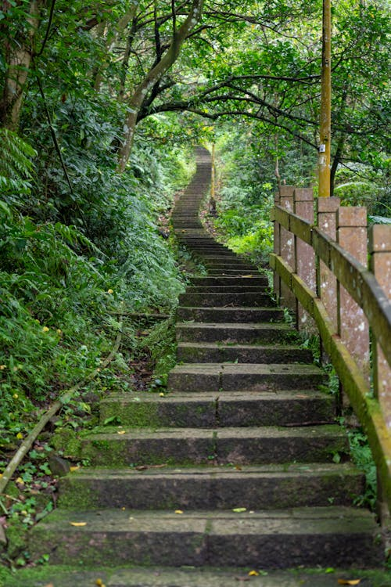
פעילות סיכום – מצביעים ברגליים
1
צרו בכיתה סקלה דמיונית (1 - 10)
המורה תקריא סדרה של משפטים
עמדו על הסקלה לפי מידת הסכמתכם עם כל משפט
דונו מדוע אתם מסכימים או לא
2
3
4
Notes:
מצביעים ברגליים
יצירת סקלה דמיונית בכיתה (1 – 10)
הקראת היגדים נבחרים
התלמידים יעמדו לפי מידת הסכמתם
דיון בבחירות מעניינות
היגדים מוצעים לפעילות "מצביעים ברגליים"
היגדים הקשורים לידע ומודעות:
הופתעתי לגלות כמה שטח מוקדש לגידול מזון לבעלי חיים
לא ידעתי שרוב הקלוריות שלנו מגיעות ממזון צמחי
אני מבין/ה טוב יותר את הקשר בין תזונה לשימושי קרקע
היגדים הקשורים לעמדות אישיות:
חשוב לי לדעת מאיפה מגיע המזון שלי.
אני מאמין/ה שהבחירות האישיות שלי בתזונה משפיעות על הסביבה.
הייתי רוצה לשנות משהו בהרגלי האכילה שלי
היגדים הקשורים לאחריות ופעולה:
אני מרגיש/ה שיש לי כלים להשפיע על שימוש יעיל בקרקע
חשוב לי לשתף את המשפחה שלי במה שלמדתי היום
צריך לשנות את אופן השימוש בקרקעות חקלאיות בעולם
תמונה: https://www.pexels.com/photo/concrete-steps-between-green-trees-in-a-park-16807723/

